Slide 1
Catédra: “Gestión de Empresas”
Sistemas de Información para la Gestión
GESTION DE LA INFORMACIÓN

Slide 2
Contenidos
1
Dato. Información. Conocimiento
2
Sistemas de Gestión Integrados
3
Tecnología de Información en Pymes
4
Control de Gestión y Sistemas de Información

Slide 3
Datos. Información
13 pulgadas
(Llantas)
Rojo
(Color)
640 kgs
(Peso total con Piloto)
7 + R
(Transmisión)
2011
(Modelo)

Slide 4
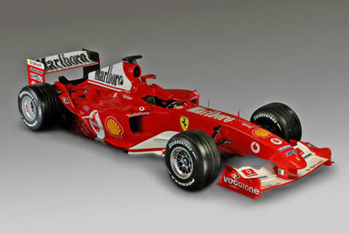
Datos. Información
Ferrari F150

Slide 5
Dato e Información
Retroalimentación
Datos
Secuencias de hechos en bruto que representan eventos que ocurren en las organizaciones, antes de ser organizados y ordenados en una forma que las personas puedan enteder y utilizar.
Procesamiento
Conversión, manejo y análisis de la entrada de datos puros en una forma más significativa para los seres humanos.
Información
Datos que se han moldeado en una forma significativa y útil para los seres humanos.
Entrada
Procesamiento
Salida

Slide 6
Gestión de la Información
Proceso mediante el cual se localiza, obtiene, despliega y utiliza información para la toma de decisiones operativas, tácticas y estratégicas en las Organizaciones.

Slide 7
Gestión de la Información
Reflexión:
¿Cuál es la importancia de Gestionar la Información en la organización ?

Slide 8
Sesgos en la Toma de Decisiones
Anclaje
Status Quo
Costos Hundidos
- Estereotipos.
- Eventos del pasado.
- Impide analizar con toda la profundidad.
- Se toma como referencia situaciones particulares.
- Ej.: negociación
- Zona de confort.
- Evitamos el riesgo.
- Mejor malo conocido que bueno por conocer.
- No vamos en contra de nuestras decisiones anteriores.
- No enfrentamos nuestro “orgullo”.
- Al analizar decisiones ya tomadas.
- Queremos justificar decisiones del pasado.
- Ej.: “Ya gastamos..”
- Nos lleva a seguir gastando en proyectos sin futuro.
- No se admiten “errores”.
Inf. positiva
Planeamiento y Forecasting
Efecto Marco
Buscamos fuentes de información que apoyen nuestro pensamiento y que no lo refuten.
- No usamos la “perspectiva negativa”.
“Oídos sordos”.
- Nos autoconvencemos sin una visión global.
- Exceso de confianza o prudencia.
- Sin fundamentos aparentes, planificamos sobreestimando o subestimando.
- Ponderación de la última información sobre el resto.
- Ver la realidad desde “nuestra perspectiva”, sin buscar puntos de vista más globales.
- Vinculada a Anclaje y Status Quo.
- Puede haber una visión distorsionada de la realidad.

Slide 9
Como mitigar los Sesgos en la Toma de Decisiones
Anclaje
Status Quo
Costos Hundidos
- Buscar distintas perspectivas.
- Pensar primero solo.
- No anclar al resto.
- En negociación: pensar que queremos obtener
- Elegirlo cuando sea la mejor opción.
- Analizar como llegar al objetivo con el status quo.
- Pensar si lo elegiríamos en otra situación.
- Forzar la elección.
- Juntarse con las personas involucradas en la selección.
- Lidiar con nuestras malas decisiones.
- No cultivar el miedo al fracaso.
Inf. positiva
Planeamiento y Forecasting
Efecto Marco
Ver toda la información con igual rigor.
- Buscar “abogados del diablo”.
Ser honesto con uno mismo.
- No sugestionar a terceros.
- Imaginarse el mejor y el peor escenario.
- Ser honesto.
- Examinar las cosas que asumimos.
- No aceptar automáticamente el primer marco.
- Mirar el problema con distintos enfoques.
- Cómo cambiaría el resultado final con otro marco ?
- Analizar el marco de recomendaciones

Slide 10
Conocimiento
Dato
Información
Conocimiento

Slide 11
Conocimiento
Una mezcla de experiencia, valores, información y “saber hacer” que sirve como marco para la incorporación de nuevas experiencias e información, y es útil para la acción. Se origina y aplica en la mente de los conocedores.
En las organizaciones con frecuencia no sólo se encuentra dentro de documentos o almacenes de datos, sino que también esta en rutinas organizativas, procesos, prácticas, y normas.
Davenport, T.; Prusak, L. (1998),
“Working Knowledge:
How Organizations Manage What They Know”,
Harvard Business School Press.

Slide 12
Gestión del Conocimiento
Debe ser entendida como la instancia de Gestión mediante el cual se obtiene, despliega o utiliza una variedad de recursos básicos para apoyar el desarrollo del conocimiento dentro de la organización.

Slide 13
Ciclo de Conversión del Conocimiento
Explícito
Exteriorización
B
C
Combinación
Tácito
Conocimiento
Explícito
Socialización
A
D
Interiorización
Tácito
Ikujiro Nonaka y Hirotaka Takeuchi

Slide 14
Gestión del Conocimiento
Objetivos en la Organización:
Formular una estrategia de alcance organizacional para el desarrollo, adquisición y aplicación del conocimiento.
Implantar estrategias orientadas al conocimiento.
Promover la mejora continua de los procesos de negocio, enfatizando la generación y utilización del conocimiento.
Monitorear y evaluar los logros obtenidos mediante la aplicación del conocimiento.
Reducir los tiempos de ciclos en el desarrollo de nuevos productos, mejoras de los ya existentes y la reducción del desarrollo de soluciones a los problemas.
Reducir los costos asociados a la repetición de errores.

Slide 15
Gestión del Conocimiento
Proyectos en la Organización:
Capturar y reusar conocimiento estructurado.
Capturar y compartir lecciones aprendidas desde la práctica.
Identificar fuentes y redes de experiencia.
Estructurar y mapear las necesidades de conocimiento para mejorar el rendimiento.
Medir y manejar el valor económico del conocimiento.
Sintetizar y compartir conocimiento desde fuentes externas.

Slide 16
Gestión del Conocimiento
Algunas Herramientas:
Páginas Amarillas (Quién sabe qué ? – Inventario del Saber Hacer – Ejemplo).
Comunidades de Aprendizaje (grupos de trabajo creados en el seno de una organización con el fin de aportar y renovar ideas, profundizar, crear, adquirir e intercambiar conocimiento relevante para la organización).
Catálogo de Buenas Prácticas.
Encuentros de Asistencia y Ayuda (métodos de trabajo diseñados con la intención de lograr que un equipo de trabajo pueda acudir a otro equipo de la misma compañía con más experiencia para intercambiar conocimiento, ideas o consejos en lugar de solicitarlo a un equipo externo).
Integración de Herramientas de la Gestión del Conocimiento (sobre la base de Páginas Amarillas y el soporte de otras herramientas como Wikis)

Slide 17
Gestión del Conocimiento
Caso Siemens:
Problema:
  disponibilidad de conocimiento de los Ingenieros.
Solución:
  Experiencias iniciales.
  Compromiso de la Organización.
  Solución Tecnológica: ShareNet.
  “Evangelistas”
Resultados:
  Gran volumen de conocimiento.
  Mejora en Ventas.
  Avances en I+D.

Slide 18
Sistemas
Un Sistema es un conjunto de partes interrelacionadas entre sí para alcanzar un objetivo común. El objetivo a alcanzar despende la organización.
Una de las características de los sistemas es que contienen o pueden contener otros sistemas o subsistemas.
Sistema de Información: conjunto de componentes interrelacionados que recolectan (o recuperan), procesan, almacenan y distribuyen información para apoyar la toma de decisiones y el control de una organización.

Slide 19
Empresa como Sistema
Marketing
Finanzas
Contabilidad
Activos
Fijos
Ventas
Producción
I+D
RRHH
Compras

Slide 20
Sistemas de Gestión
Sistemas de
Gestión
No Integrados
- Vinculación Manual.
Vinculación a través de Interfases.
(Síndrome de la Torre de Babel)
Integrados
Los datos se ingresan una única vez al sistema y se guardan en un único almacenamiento al que acceden todos los módulos.

Slide 21
Evolución de los SIGs
MRP
ERP – SOA
(e-business)
MRP II
ERP

Slide 22
SIGs -> ERP
Un Enterprise Resource Planning (ERP) es un sistema organizacional y administrativo basado en la tecnología de la información orientado a resolver los desafíos y problemas que presenta el entorno de negocios (Laudon y Laudon, 1998).
Kenneth C. Laudon y Jane P. Laudon,
(1998),

Slide 23
Características de un ERP
Adaptables
Modulares
Los ERP están creados para adaptarse a la idiosincrasia de cada empresa. Esto se logra por medio de la configuración o parametrización de los procesos de acuerdo con las salidas que se necesiten de cada uno.
Integrales
Una ventaja de los ERP, tanto económica como técnica es que la funcionalidad se encuentra dividida en módulos, los cuales pueden instalarse de acuerdo con los requerimientos del cliente.
Porque permiten controlar los diferentes procesos de la compañía entendiendo que todos los departamentos de una empresa se relacionan entre sí, es decir, que el resultado de un proceso es punto de inicio del siguiente.

Slide 24
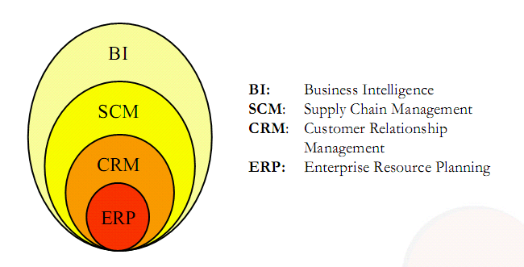
SIGs -> ERP
Un ERP es la base que sustenta los sistemas
especializados de Gestión

Slide 25
Las TICs en las PyMes
Razones para adoptar las TICs
1
2
3
4
Mejorar el acceso a la Información.
Mejorar la gestión administrativa interna; mejorar la gestión de productos y el control de calidad;
Aumentar la productividad.
Facilitar la colaboración con otras empresas y buscar economías de escala; y
Lograr nuevas oportunidades comerciales.
Obtener más ganancias !

Slide 26
Las PyMes y los SIGs
Etapas para la implementación de un SIG en
una PyMe:
Definición de requerimientos de la organización y de los usuarios.
¿SIG estándar o a medida?
Definición de bases para las solicitudes de cotización de los proveedores.
Análisis de las ofertas recibidas.
Selección final y Contrato.
Implementación.
Mantenimiento.

Slide 27
Control de Gestión
Algunos desafíos de la Organización Actual
Obtener Recursos
Productos de Alta Calidad
Empresa
Disminuir Gastos
Entregar en tiempo y forma
Controlar los Costos
Aprovechar las TICs

Slide 28
Control de Gestión
“Proceso inherente a la dirección de las
organizaciones que tiene por objetivo básico
la evaluación constante y sistemática de un
ente en su conjunto, verificando si el grado
de cumplimiento de las metas establecidas
asegura el éxito de la estrategia definida y si
esta mantiene su validez tanto en relación con
la misión del ente como con las condiciones
del medio en que actúa.”

Slide 29
Control de Gestión
Planificación
Coordinación
Control de
Gestión
(Principales
Actividades)
Comunicación
Evaluación
Toma de Decisiones

Slide 30
Control de Gestión
Sistema de Control de Gestión:
Conjunto de acciones, funciones, medios y
responsables que garanticen, mediante su
interacción, conocer la situación de los
aspectos o funciones de la organización en un
momento determinado y tomar decisiones
para reaccionar ante ellas.

Slide 31
Control de Gestión
Características de un buen Sistema de Control
de Gestión:
Ser amigable.
Adecuado a la forma y cultura de la Organización.
Entregar información en forma rápida y oportuna.
Ser flexible ante distintas situaciones.
Tener una buena relación costo - beneficio.

Slide 32
Control de Gestión y Sistemas de Información
Sistemas Basados en el Conocimiento (KBS): Para quienes elaboran información, como contadores, ingenieros, etc.
Sistemas de Automatización de Oficinas (OAS): Para quienes procesan la información como secretarias, archivistas, etc.
Sistemas de Información Gerencial (MIS): Brinda informes a quienes administran una organización. Resúmenes de las actividades rutinarias e informes de excepción.
Sistemas de Apoyo a Decisiones (DSS): Para quienes deben tomar decisiones que son semiestructuradas, únicas o que cambian rápidamente. Son más analíticos que otros sistemas. Son interactivos.
Sistemas de Apoyo a Ejecutivos (EIS): Sirven al nivel superior de administradores, y le brinda información del entorno.
Sistemas de Gestión de Bases de Datos (DBMS): Permiten mantener y administrar amplias bases de datos, recuperar e interpretar su información con fines estratégicos.
Sistemas de Apoyo al Control de Gestión: Son aquellos creados para una eficiente distribución y administración de los recursos de las empresas y para evaluar inversiones, gestión de procesos, entre otros.

Slide 33
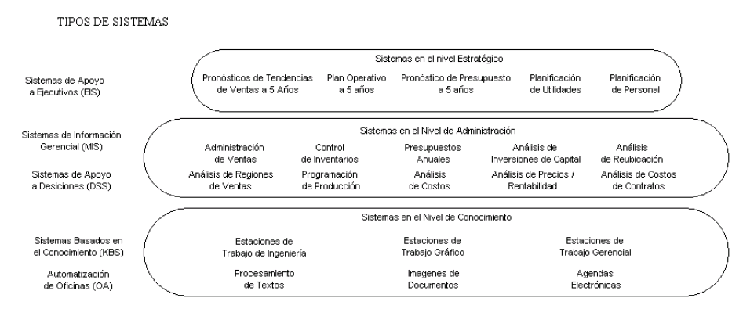
Control de Gestión y Sistemas de Información
Tipos de Sistemas según nivel en
la Organización:

